Slide 1
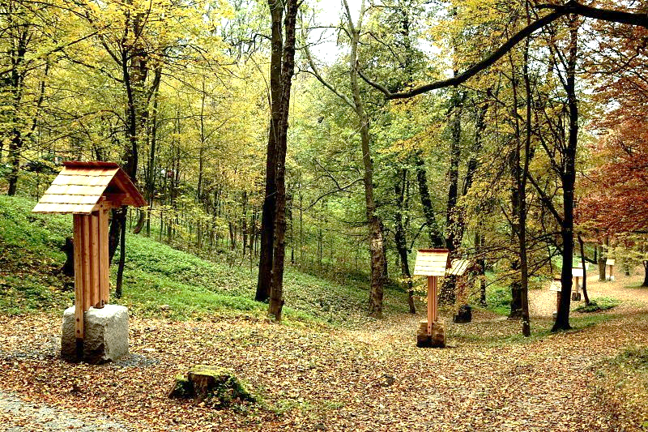
CESTA SVĚTLA
Velikonoční pobožnost

Slide 2
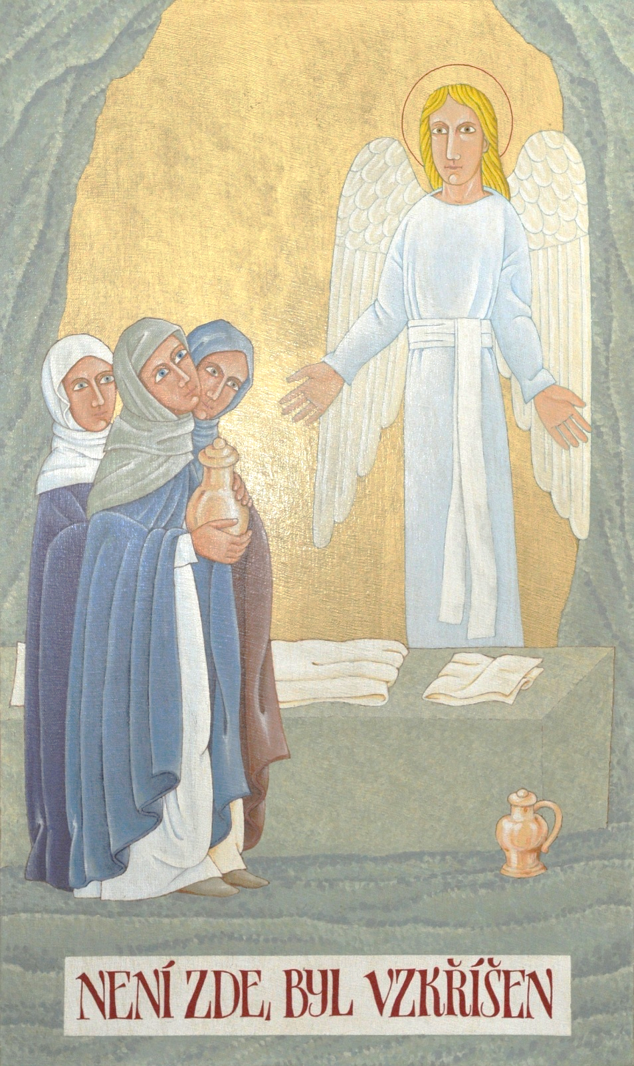
1.
Ježíš byl vzkříšen

Slide 3
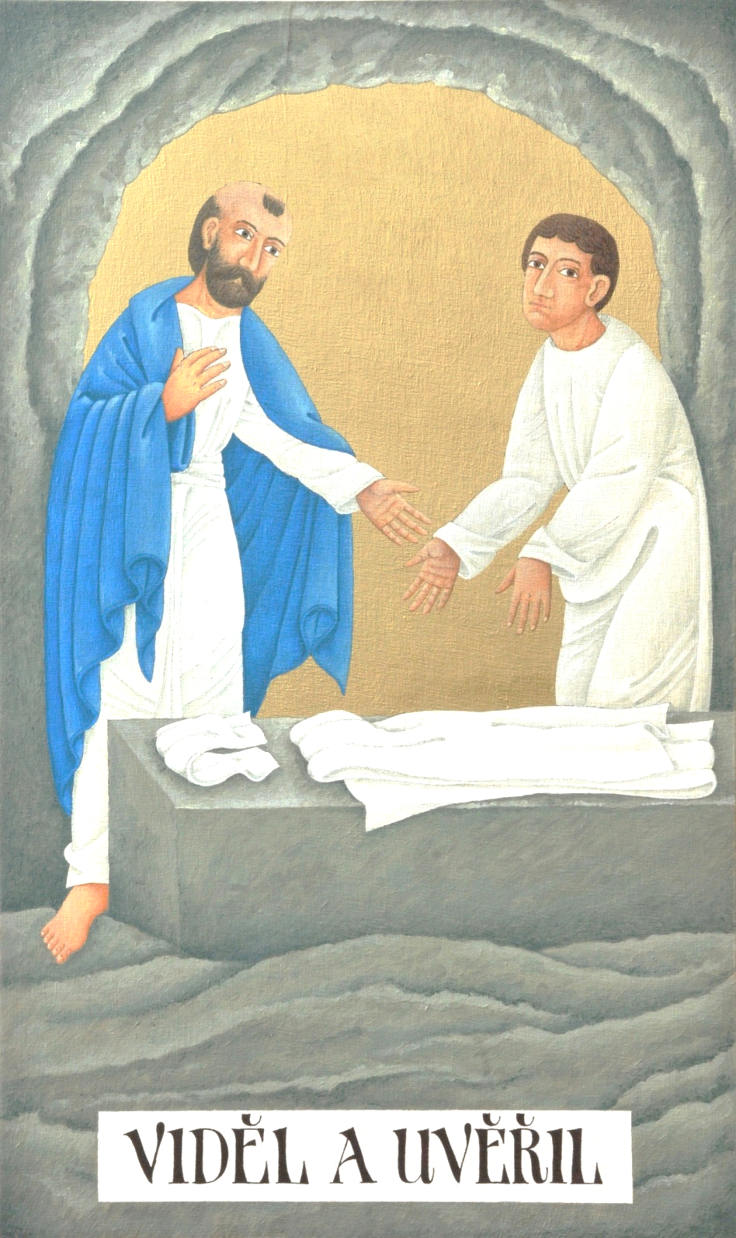
2.
Petr a Jan u prázdného hrobu

Slide 4
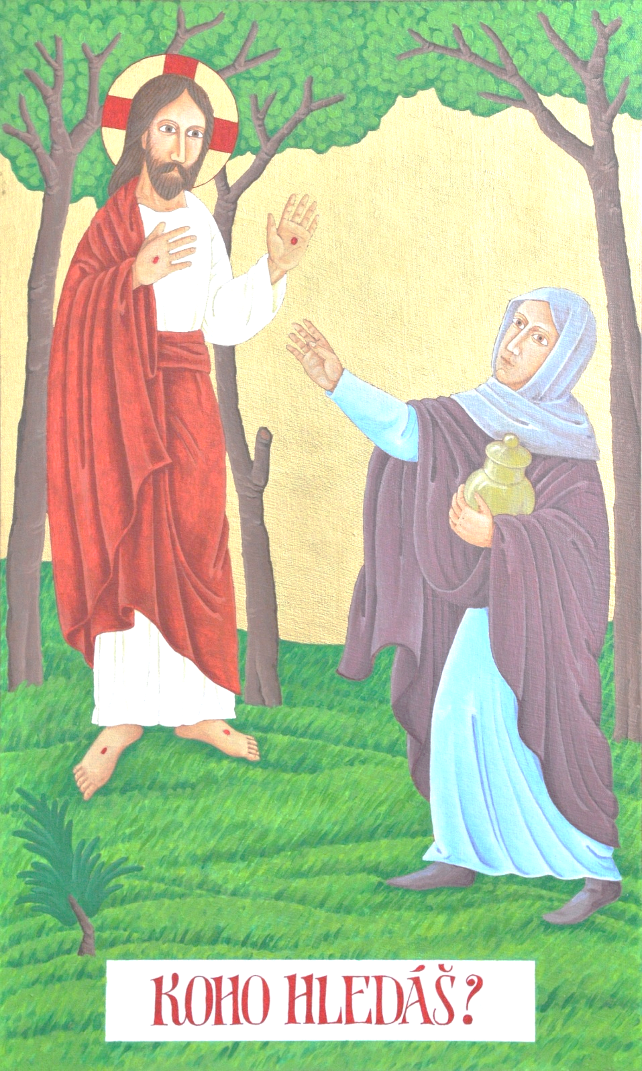
3.
Setkání s Máří Magdalénou

Slide 5
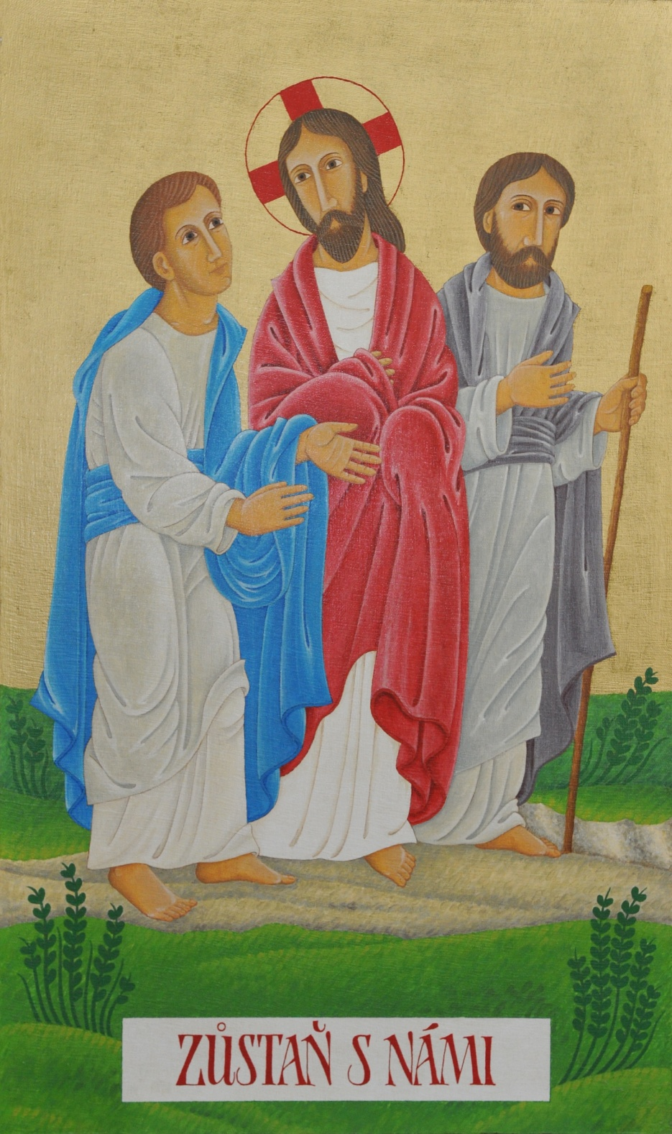
4.
Na cestě do Emauz

Slide 6
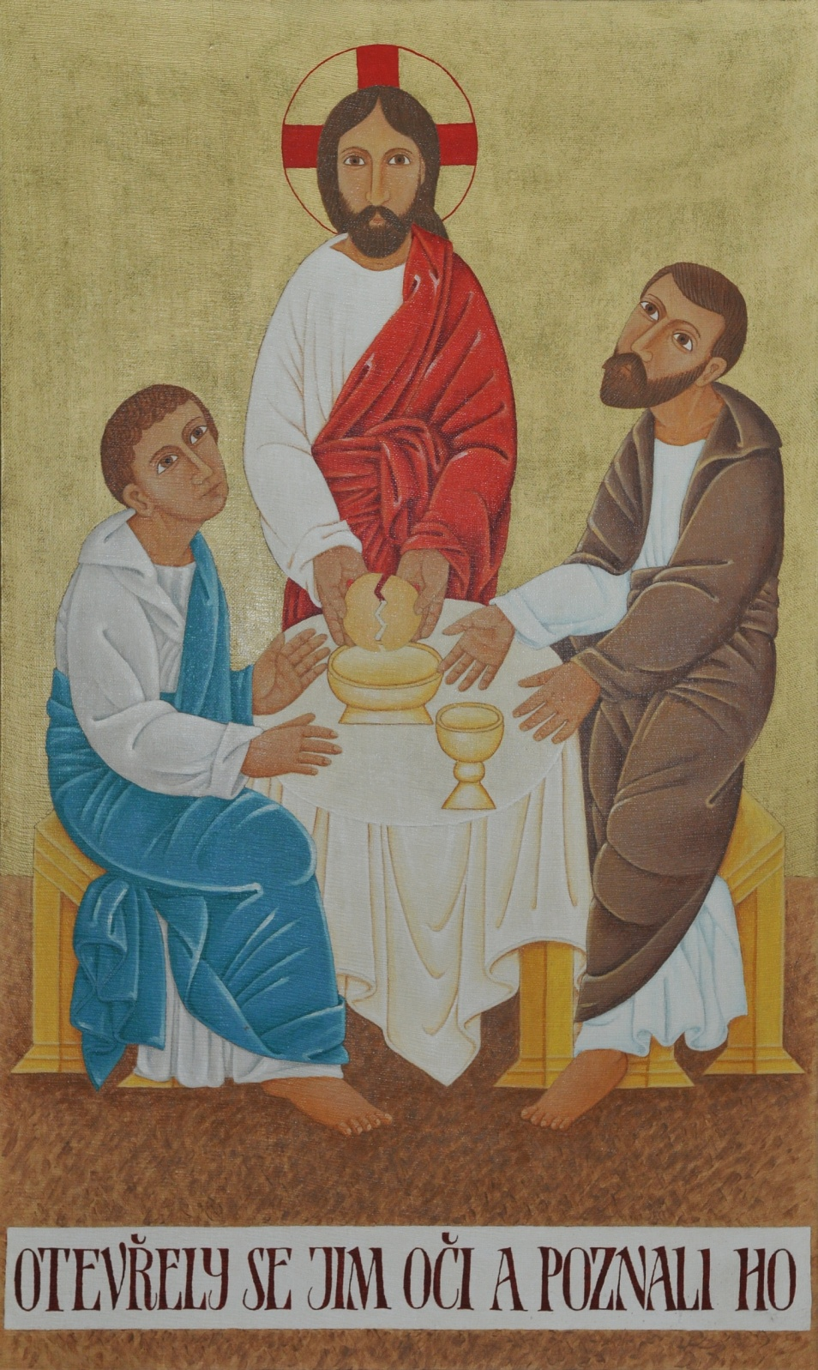
5.
Ježíš se dává poznat při lámání chleba

Slide 7
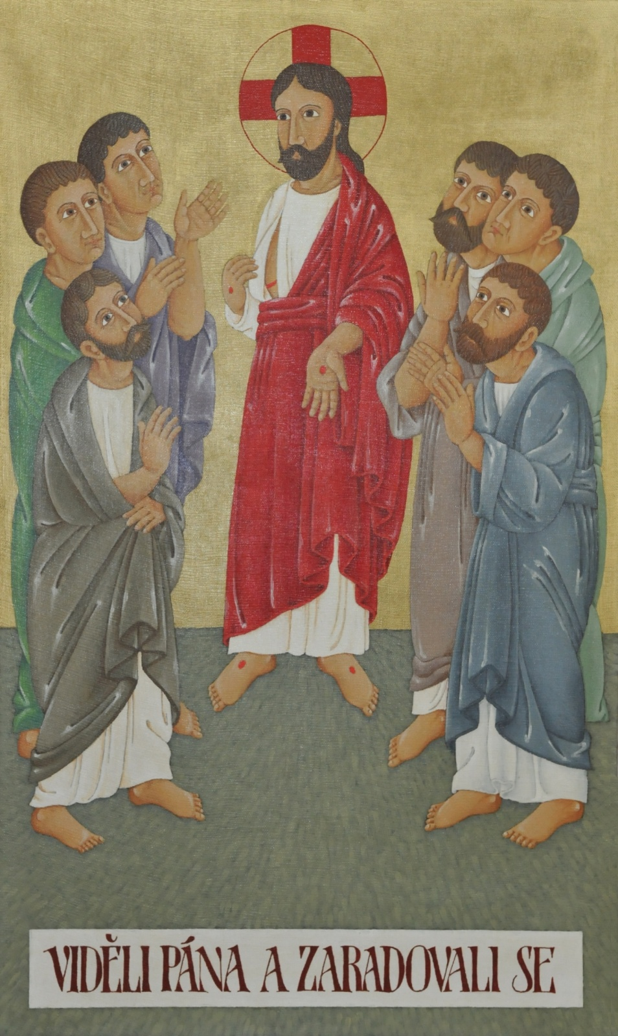
6.
Mezi učedníky ve večeřadle

Slide 8
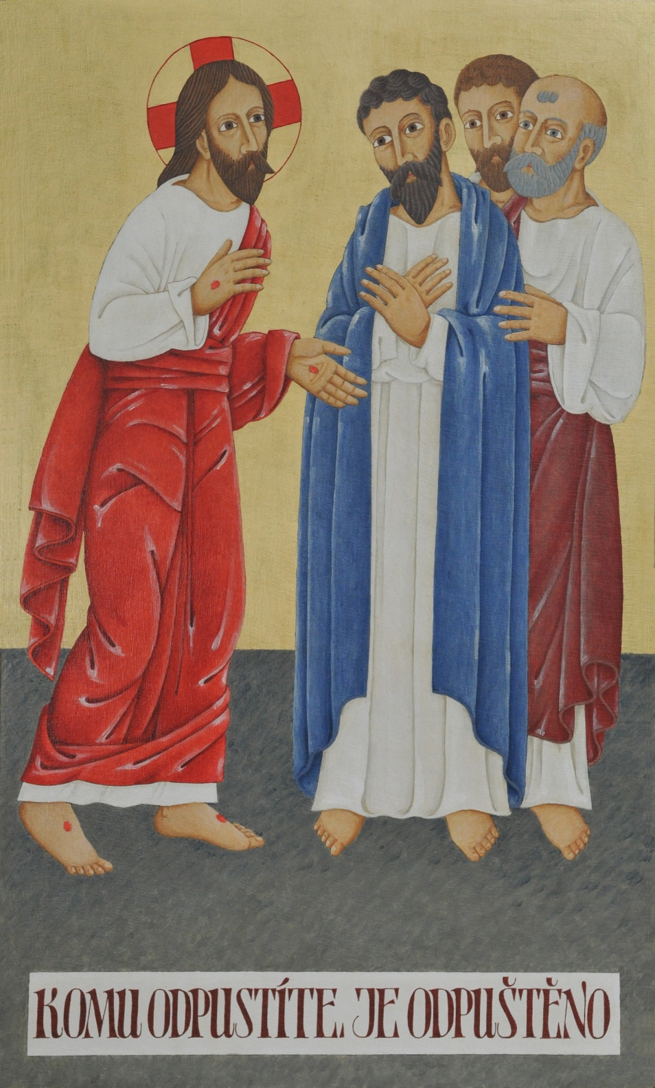
7.
Ježíš uděluje moc odpouštět hříchy

Slide 9
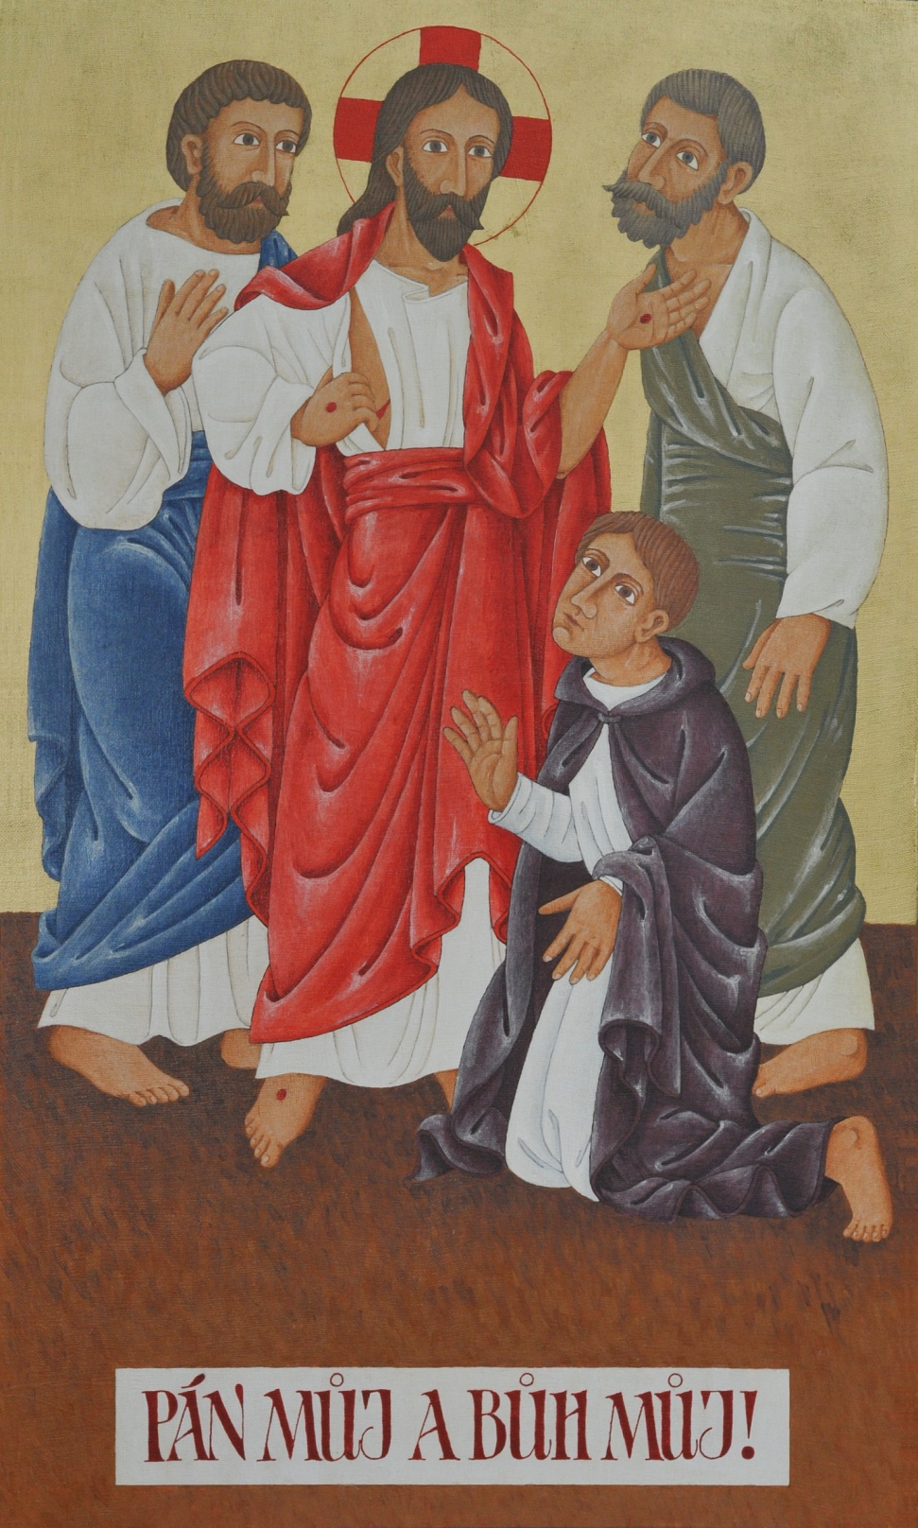
8.
Ježíš posiluje Tomášovu víru

Slide 10
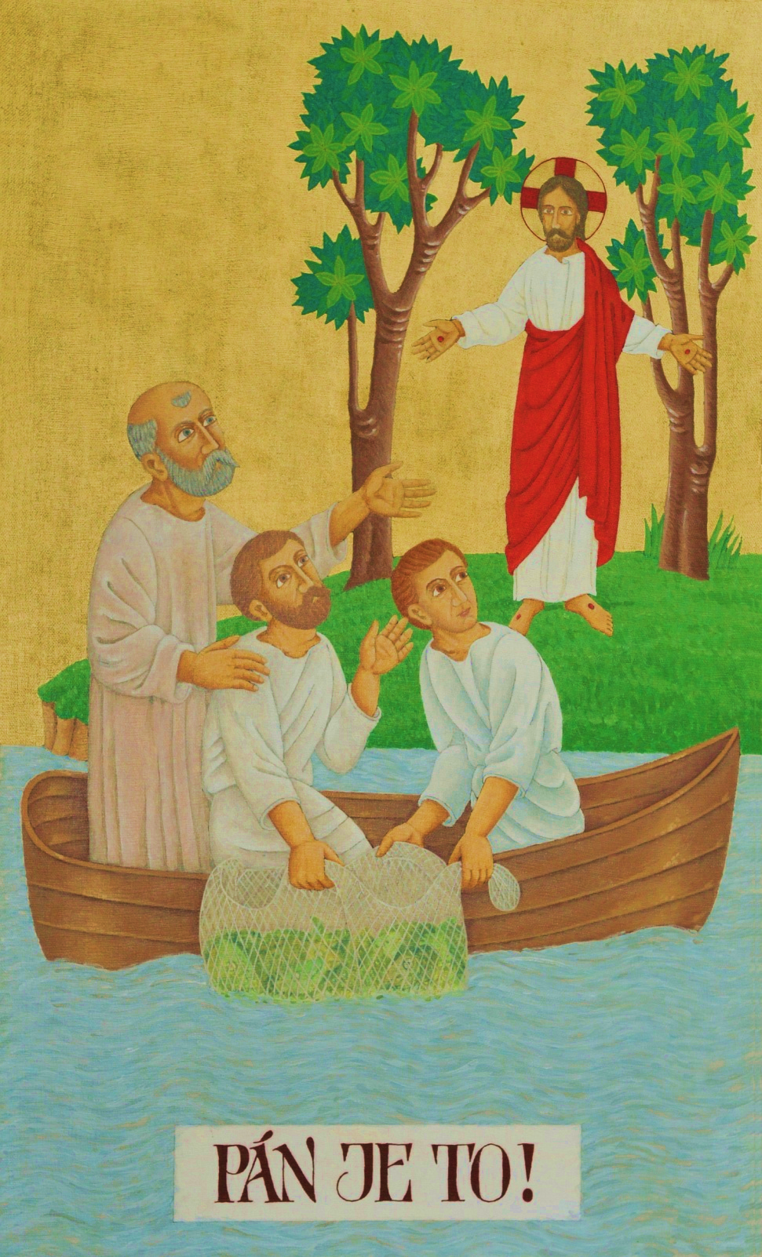
9.
S apoštoly u jezera

Slide 11
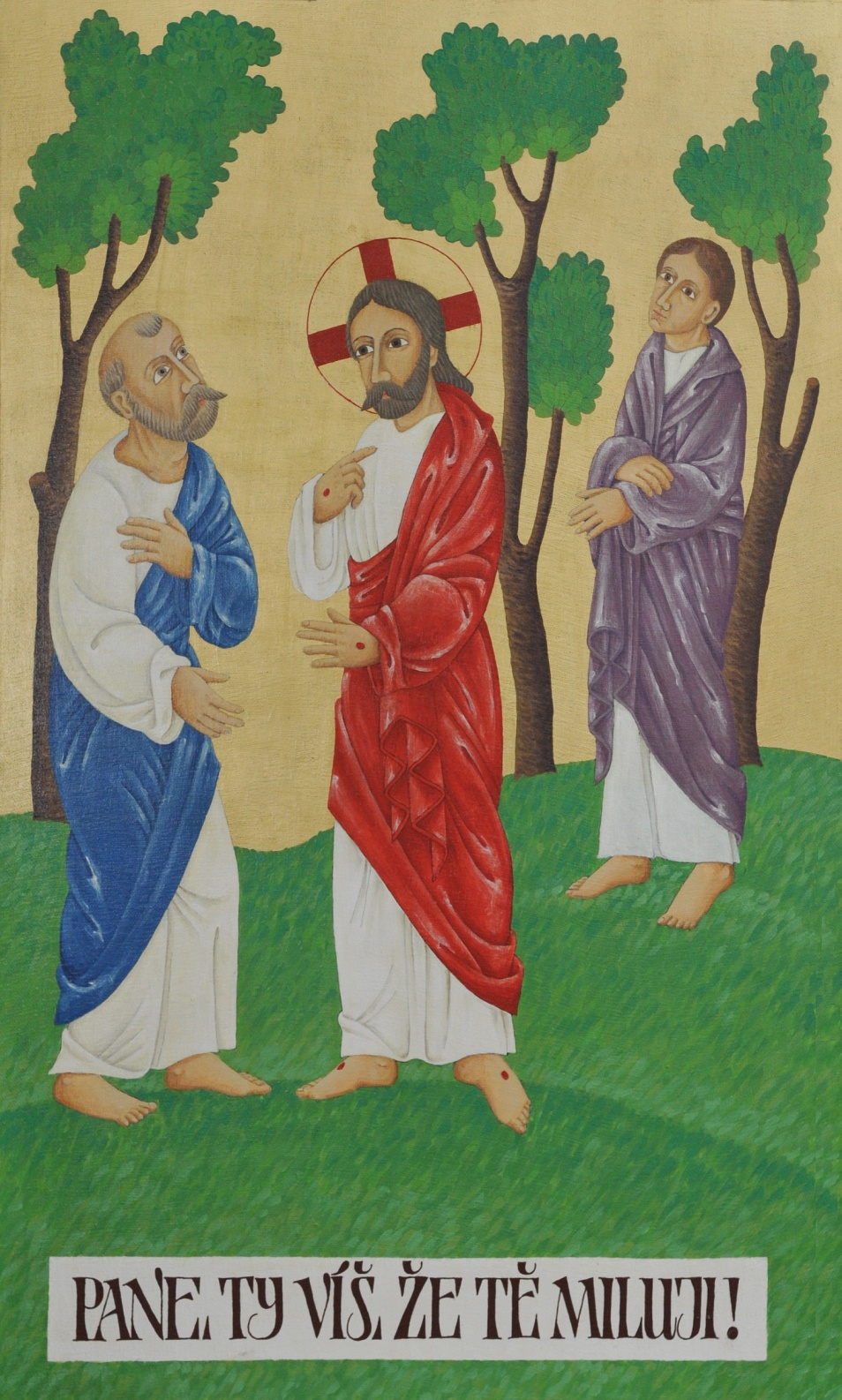
10.
Ježíš rozmlouvá s Petrem

Slide 12
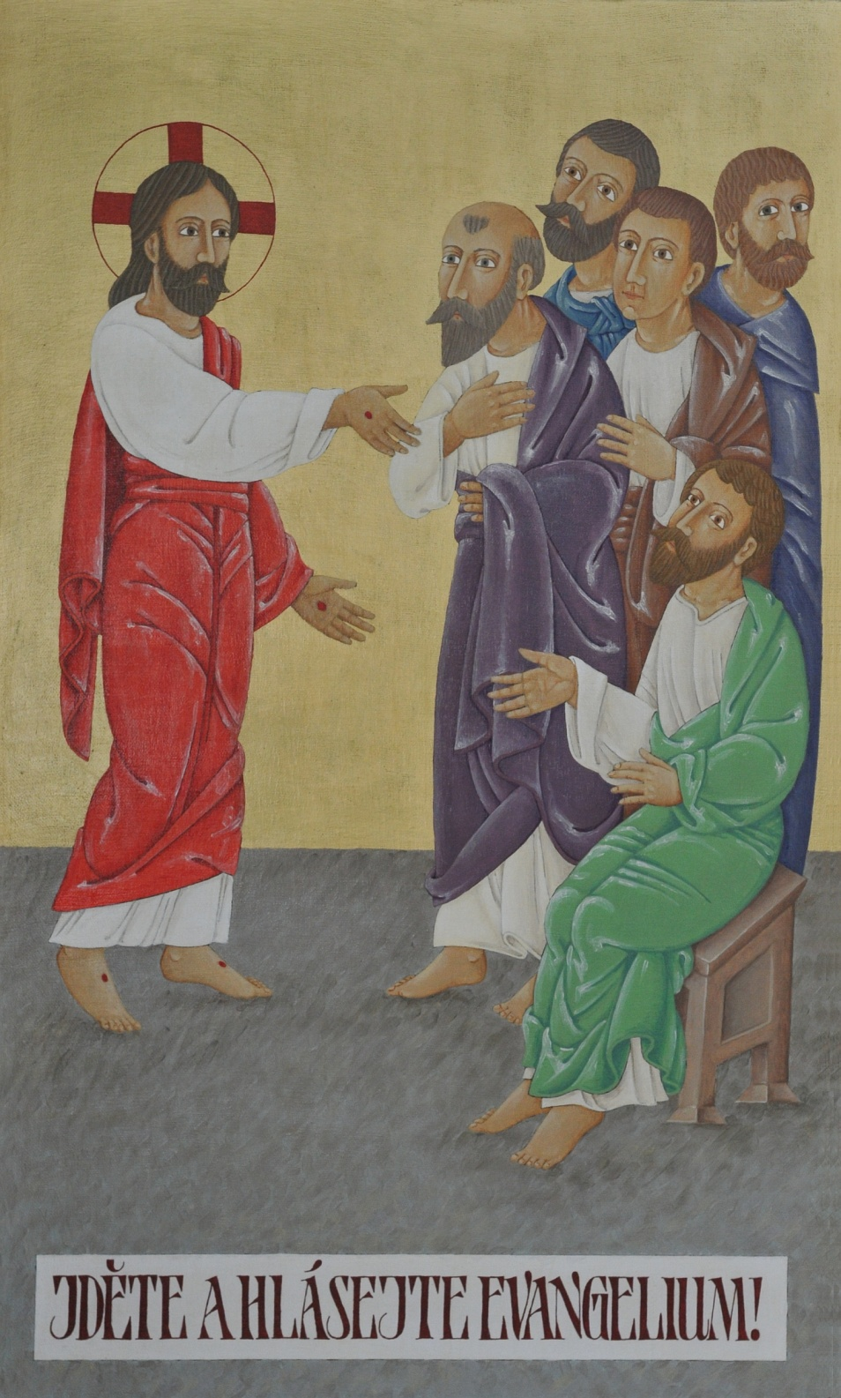
11.
Rozeslání učedníků do celého světa

Slide 13
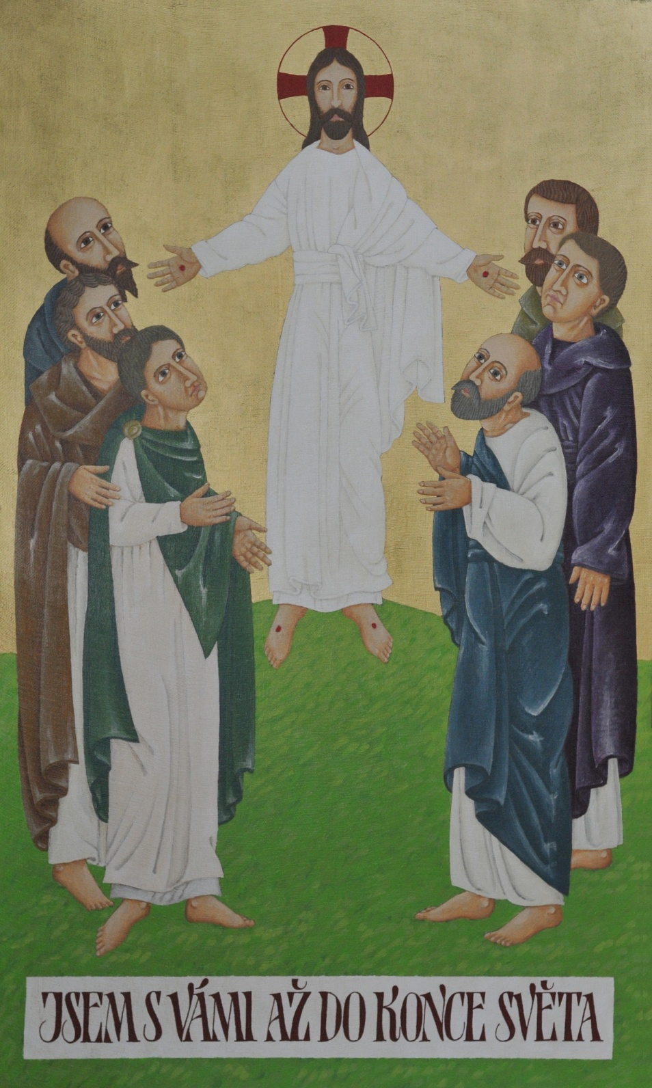
12.
Ježíš vystupuje ke svému Otci

Slide 14
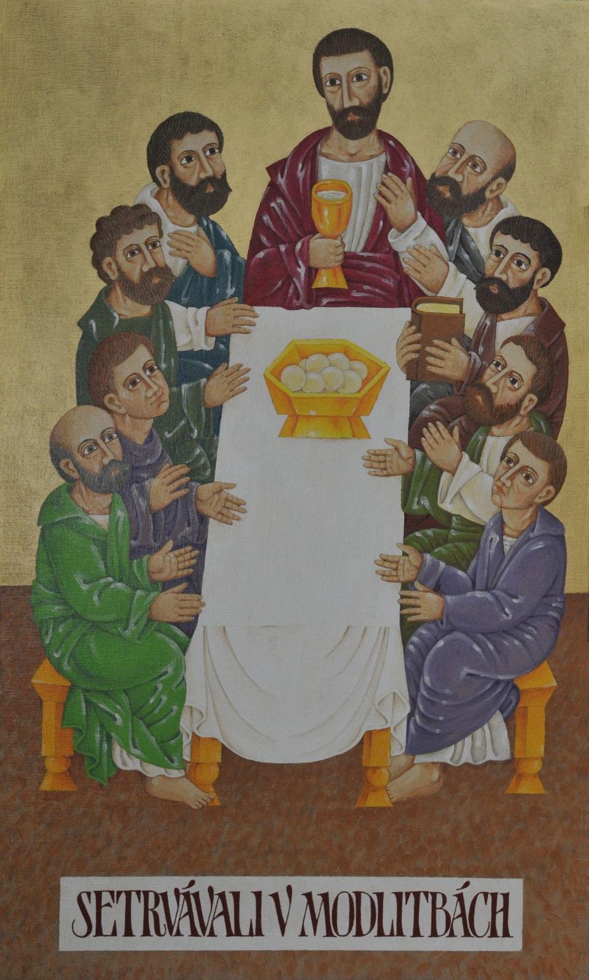
13.
Učedníci setrvávají v modlitbách

Slide 15
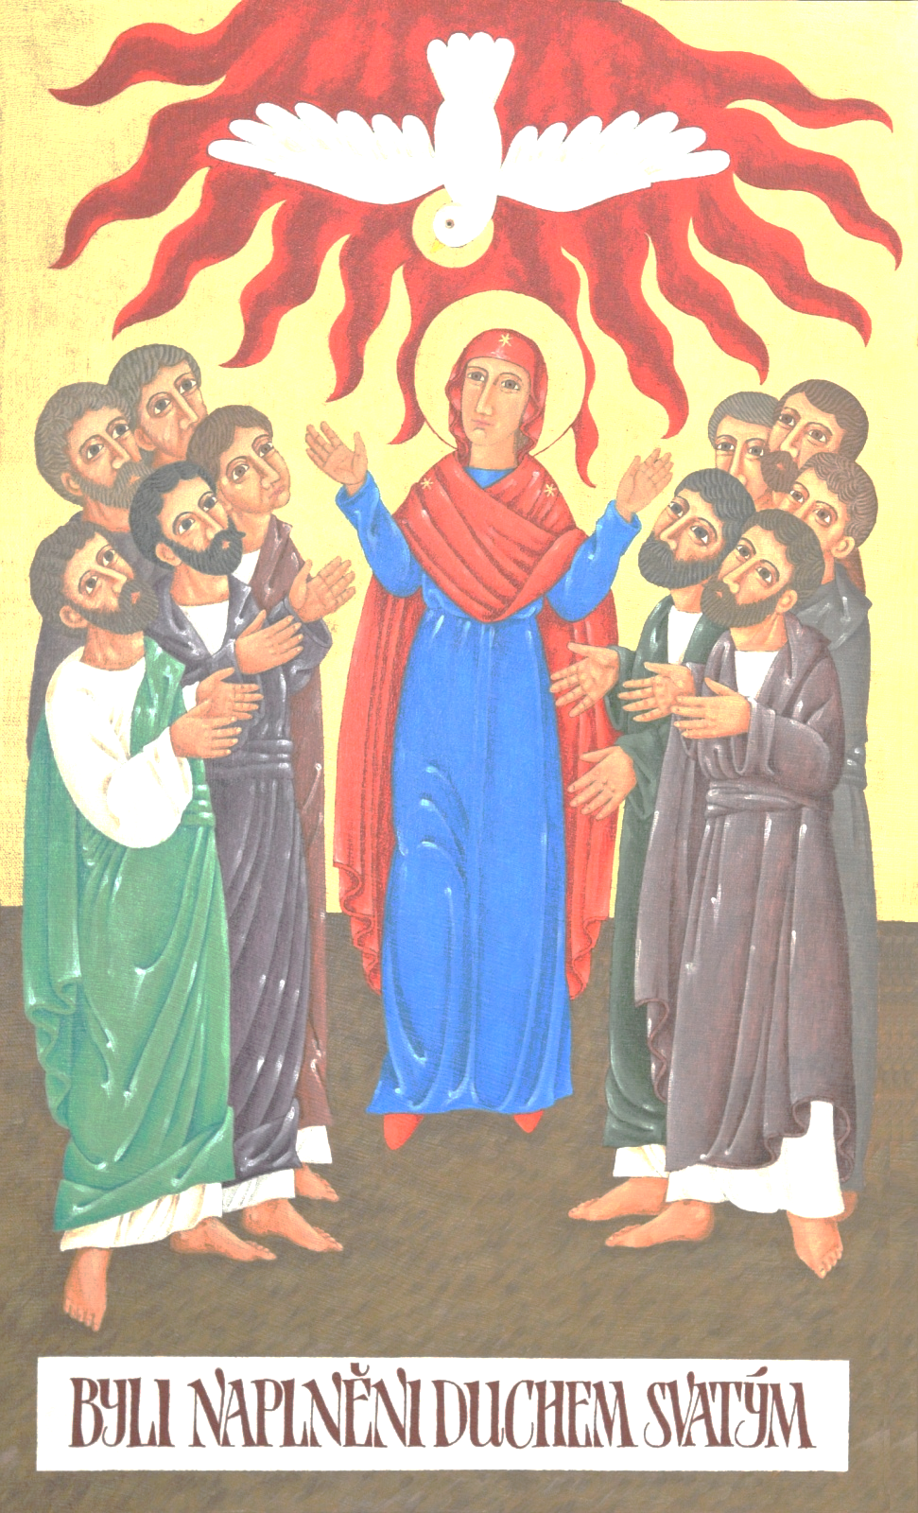
14.
Ježíš sesílá svého Ducha

Slide 16
Modlitba:
Děkujeme Ti Pane Ježíši,
že ses po svém zmrtvýchvstání ukazoval učedníkům, abys upevňoval jejich víru. Děkujeme Ti, že se nám také dáváš poznat.
Prosíme, otvírej nám oči i srdce, abychom se s tebou setkávali
ve svátostech, v Písmu svatém,
ve společenství církve,
a tak v nás rostla víra ve Tvé zmrtvýchvstání, vzájemná láska
a jednota.
Amen

